Slide 1

Kadına Yönelik Şiddetle
Mücadele

Slide 2
Sunum Planı
Kadına Yönelik Şiddetin Tanımı, Türleri
Kadına Yönelik Şiddetin Yaygınlığı/Veriler
Kadına Yönelik Şiddetle Mücadele
Şiddetle Mücadelede Kurumsal Hizmetler

Slide 3

Dünyada 1.3 milyar insan yoksulluk sınırının altında yaşıyor. Sizce yoksulluk sınırının altında yaşayanlar arasında kadın ve kız çocuklarının oranı nedir?
a) | %40
b) | %50
c) | %60
d) | %70

Slide 4

Dünyadaki özel mülkiyetin ne kadarı
kadınlara ait?
a) | %1
b) | %5
c) | %10
d) | %25

Slide 5

Ülkemizde milletvekillerinin yüzde kaçı
kadındır?
a) | %7
b) | %17
c) | %27
d) | %37

Slide 6

Ülkemizde belediye başkanlarının yüzde
kaçı kadındır?
a) | %3
b) | %5
c) | %10
d) | %20

Slide 7

Ülkemizde erkeklerin işgücüne katılım oranı %73 iken kadınların işgücüne
katılım oranı yüzde kaçtır?
a) | %34
b) | %44
c) | %54
d) | %64

Slide 8
KADINA YÖNELİK
ŞİDDET
8/17

Slide 9
ŞİDDET NEDİR?
Kişinin kendisine, bir başkasına, grup veya topluluğa yönelik kasten uyguladığı ve ölüm, yaralanma, gelişimsel bozuk ve psikolojik zarara yol açan fiziksel güç ve tehdittir.
(DSÖ, 2002)
Kadına yönelik şiddet ise kadınlara fiziksel, cinsel veya psikolojik acı veya ıstırap veren cinsiyete dayanan tehdit etme, zorlama veya keyfi olarak özgürlükten yoksun bırakmaktır. (Birleşmiş Milletler, Kadınlara Karşı Şiddetin Tasfiye Edilmesine Dair Bildiri, 1993)
Fiziksel, cinsel, psikolojik, ekonomik şiddet biçimlerinin tümü bu amaca yöneliktir. Şiddete maruz kalmak, kadının korku, çaresizlik ve güvensizlik içinde yaşamasına neden olur.

Slide 10
KADINA YÖNELİK FİZİKSEL ŞİDDET
Kadının iradesi dışında gerçekleşen fiziksel zarar verici eylemleri içermektedir. Fiziksel şiddet vurma, bir araçla vücuduna zarar verme, tokat atma, kolunu bükerek acıtmak, tekmeleme, saçını çekme vb. eylemleri içermektedir.
Fiziksel şiddet, şiddetin en sık ve görünür biçimidir.
Fiziksel şiddet, daha çok bedene yöneliktir ve bedensel güce dayalıdır.
Bu şiddet türünün, hafif yaralanmalara neden olan eylemlerden cinayete kadar geniş bir yelpazede gerçekleşebildiği görülmektedir.

Slide 11
KADINA YÖNELİK SÖZEL-PSİKOLOJİK ŞİDDET
Psikolojik şiddet, kadını küçük görerek, onun bir işi yapamayacağını, beceremeyeceğini belirten ithamlarda bulunma, kişiliğini ve fikirlerini önemsememe, bağırma, lakap takma, davranışlarını sürekli olarak eleştirme, emir yağdırma, surat asma, davranışlarını ve yaptıklarını sürekli olarak kontrol etme, iş hayatında ve sosyal yaşamda kadının karşısına çıkan fırsatlara engel olma gibi pek çok davranış şekilleridir.

Slide 12
KADINA YÖNELİK CİNSEL ŞİDDET
Cinsel şiddet, kadına yönelik olarak gerçekleştirilen ve kadının iradesi dışında ilişki kurma, tecavüz, sözlü ve fiili olarak gerçekleştirilen taciz olaylarını kapsamaktadır.

Slide 13
KADINA YÖNELİK EKONOMİK ŞİDDET
Kadının iradesi dışında onu çalışmaya zorlama ya da çalışmaktan alıkoyma gibi çeşitli eylem biçimlerini kapsamaktadır.
Kadının aile içinde ekonomik şiddete maruz kalma biçimleri çeşitlilik göstermektedir;
Kadının parasını denetleme, kontrol etme
Kadının çalışmadığı durumlarda evin iradesi için yetersiz para vermek
Kadının eğitim almasına engel olma

Slide 14


ŞİDDETİN SONUÇLARI KİMLERİ ETKİLER?
Dünyada her yıl şiddet nedeniyle hayatını kaybeden insan sayısı: 1.4 MİLYON*
Şiddet en çok KADINLARA, ÇOCUKLARA, YAŞLILARA, ENGELLİLERE, GÖÇMENLERE, EVSİZLERE, MÜLTECİLERE yönelmektedir.
Kaynak: Dünya Sağlık Örgütü

Slide 15
DÜNYA’DA KADIN CİNAYETLERİ
Bir Yılda Öldürülen Kadın Sayısı (Milyonda)
13
7
6
Dünya
Avrupa
Türkiye

Slide 16
KYŞ: Şiddet Türleri, Hayat Boyu ve 12 Ay
Türkiye’de Kadına Yönelik Şiddet Yaygınlığı
44
36
30
26
15
12
8
5
Duygusal Şiddet Fiziksel Şiddet Ekonomik Şiddet
Cinsel Şiddet
Yaşamın Herhangi Bir Döneminde (%) Son 12 Ay (%)
Kaynak: Türkiye’de Kadına Yönelik Aile İçi Şiddet Araştırması (Kadının Statüsü Genel
Müdürlüğü, 2014)

Slide 17


KADINA YÖNELİK ŞİDDETİN YAYGINLIĞI
Dünyada en az
her 3 kadından 1’i fiziksel veya cinsel şiddete maruz kalmaktadır.

Slide 18

ŞİDDETİN BİREYSEL ETKİLERİ

Slide 19
ŞİDDETİN KADININ FİZİKSEL SAĞLIĞI
ÜZERİNDEKİ ETKİLERİ
Kafa, karın ve göğüs kafesi ve
kol bacaklarda yaralanmalar
Vücutta kırıklar, yırtık ve kesikler
Göz içi yaralanmaları
Kas eklem ağrıları
Kronik ağrı yakınması
Sindirim sistemi bozuklukları
Solunum sistemi ile ilgili
sorunlar
Fiziksel işlevsellikte azalma
Yeti kayıpları (görme, işitme,
kognitif kayıplar)

Slide 20






















Şiddetin Kadının Ruhsal Sağlığı Üzerindeki Etkileri
Yalnızlık
Yetersizlik Hissi
Utanma
Fiziksel
Rahatsızlıklar
Başarısızlık
Hissi
İstismarı Önemsememe
Suçluluk
Harekette Bulunmada Yetersizlik
Düşük
Özgüven
Değersizlik
Hissi
Yeme
Bozuklukları
Konsantrasyon
Güçlüğü
Kendinden
Memnuniyetsizlik
Madde
Bağımlılığı

Slide 21

ŞİDDETE MARUZ KALAN KADINLAR
NELER DÜŞÜNÜR
➢Tekrarlamayacak
?
➢Kocam beni seviyor, bana zarar vermek istemez
➢Yaşadıklarımı kimseye
anlatmamam gerekiyor
➢Çocuklarımın iyiliği için
kabullenmeliyim
➢Yapabileceğim bir şey yok
➢Hak etmiştim
➢Bu benim kaderim
?
?
? ?
?
?
20/17

Slide 22
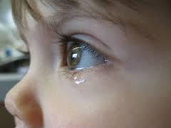
AİLE İÇİ ŞİDDETİN ÇOCUKLAR ÜZERİNDEKİ
ETKİLERİ
Düşük benlik saygısı, kendine güvensizlik
Aşırı pasiflik yada hiperaktivite
İletişim sorunları
Uyum sorunları
Düşük akademik başarı
Anti-sosyal özellikler
Kişilik bozuklukları
Suça yönelme
İntihar eğilimi
21

Slide 23
ÇOCUKLARIN AİLE İÇİ ŞİDDETTEN ÖĞRENDİKLERİ
Şiddet çatışmaları çözmek için kullanılan uygun bir yöntemdir.
Şiddet diğer insanları kontrol etmek için kullanılacak bir yoldur.
Şiddet aile ilişkilerinin bir parçasıdır.
22

Slide 24
KADINA YÖNELİK ŞİDDETLE MÜCADELE

Slide 25
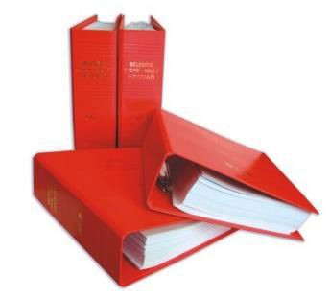
Kadına Yönelik Şiddet ve Aile İçi Şiddetle İlgili
Ulusal ve Uluslararası Düzenlemeler
T.C. Anayasası
Türk Medeni Kanunu
İş Kanunu
Türk Ceza Kanunu
6284 Sayılı Ailenin Korunması ve Kadına Karşı Şiddetin
Önlenmesine Dair Kanun
25/17

Slide 26





Şiddet Mağdurlarının
Başvurabileceği Kurumlar
Cumhuriyet Başsavcılığı Aile Mahkemeleri Kolluk Birimleri
Polis Merkezleri Jandarma Karakolları Sağlık Bakanlığı
Şiddet Önleme ve İzleme Merkezleri (ŞÖNİM)
Sosyal Hizmet Merkezleri
ALO 183
Sosyal Destek Hattı
40

Slide 27

ŞÖNİM (Şiddet Önleme ve İzleme Merkezleri)
Şiddete uğramış ya da şiddete uğrama riski
bulunan kişilerin başvurabileceği,
Danışmanlık, ve yönlendirme
rehberlik
hizmetleriyle, ihtiyaç duydukları konularda güçlendirici ve destekleyici hizmetleri veren,
İzleme çalışmalarını yedi gün yirmi dört
yürüten merkezlerdir.
42

Slide 28
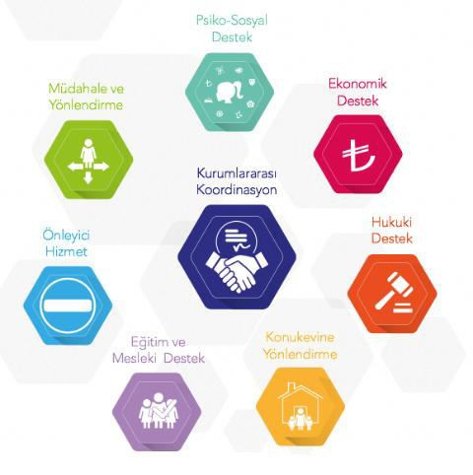
ŞÖNİM (Şiddet Önleme ve İzleme Merkezleri)
Şiddet Önleme ve İzleme Merkezlerinde Sunulan Hizmetler
41/17

Slide 29

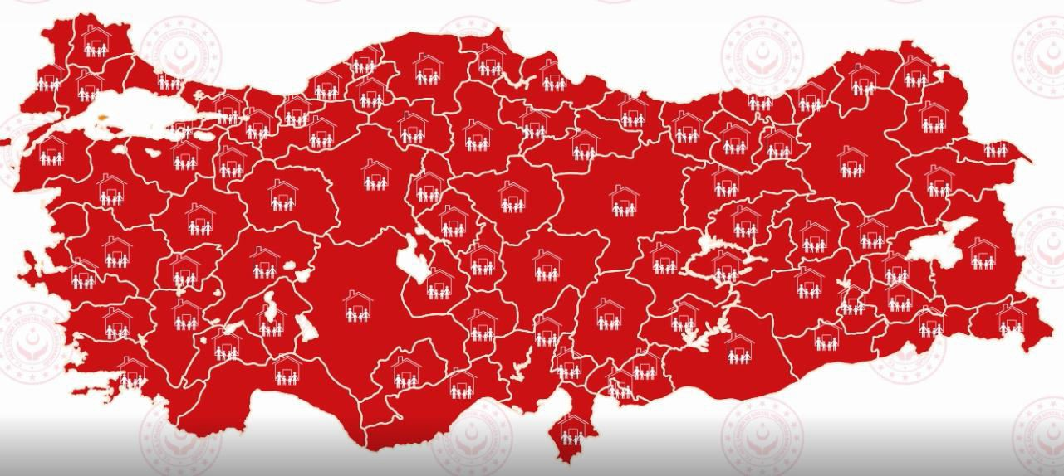
SOSYAL HİZMET MERKEZLERİ
Sosyal
Hizmet Merkezlerinde kadına
yönelik koruyucu ve önleyici hizmetlerin
etkin sunulması
amacıyla
«Şiddetle
Noktaları»
Mücadele
oluşturulmuştur.
İrtibat

Slide 30


KADIN KONUKEVLERİ

Slide 31

KADIN KONUKEVLERİ
BARINMA
6 ay süre ile barınma hizmeti sunulmaktadır.
Şiddete uğrayan kadınların şiddetten korunması ve sorunlarının çözülmesi varsa çocuklarının ihtiyaçlarının karşılanması amacıyla geçici süreyle kalabilecekleri yatılı sosyal hizmet kuruluşlarıdır.
PSİKOSOSYAL DESTEK
Meslek elemanları tarafından barınma süresince sağlanmaktadır.
HARÇLIK
Sosyal inceleme raporuna istinaden
harçlık ödemesi yapılmaktadır.
HUKUKİ DESTEK
İl Avukatları ya da Barolar tarafından sağlanmaktadır.
YÖNLENDİRME VE REHBERLİK
Meslek elemanları tarafından
barınma süresince sağlanmaktadır.
ÜCRETSİZ KREŞ DESTEĞİ
0-6 yaş çocuklarına yönelik hizmet sunulmaktadır.
İSTİHDAM DESTEĞİ
MEB, Meslek Edindirme Kursları
İŞKUR, Mesleki Danışmanlık
45

Slide 32



ALO 183 SOSYAL DESTEK HATTI
“ALO 183 Sosyal Destek Hattı”
Salgın sürecinde,
Hattını arayan
Alo 183 Sosyal Destek
şiddet mağdurları için
önceliklendirme süreci başlatılmış olup,
“0” tuşuna
basarak herhangi bir sıra
beklemeden ilgili destek personeline
ulaşılabilmektedir.
“0 501 183 0 183” iletişim numarasından 7 gün 24 saat WhatsApp ve BİP uygulaması aracılığıyla vatandaşlara hizmet sunulmaya başlanmıştır.

Slide 33


KADIN DESTEK SİSTEMİ (KADES)
Yalnızca kadınların kullanımına açıktır.
Yardım İste butonu vasıtasıyla 7/24
kolluk birimlerine ulaşım sağlamaktadır.
İhtiyaç tespiti halinde mağdurların Bakanlığımıza bağlı Merkezlerden hizmet almaları için yönlendirme yapılmaktadır.

Slide 34















FARKINDALIK ÇALIŞMALARI
Kadına Yönelik Şiddetle Mücadele Eğitimlerine Devam
Ediyoruz.
75.000
Kamu
Kadına yönelik şiddetle
Görevlisi
mücadele kapsamında
630.000
B delli Asker
299.508
Kolluk
Görevlisi
2007 yılından
itibaren
eğitimlerle
başlatılan
bugüne kadar
Kadına Yönelik Şidd
Ülke kişiye
e
genelinde 1.993.533
723.943
Er
rbaş
106.389
Din
Görevlisi
eğitim ve
verilmiştir.
seminerler
158.69
Sağlık
Personeli

Slide 35


ŞİDDETE SIFIR TOLERANS
Kamu kurum ve kuruluşlarının birlikte ve koordineli şekilde çalışma kültürünü geliştirmesi son derece önemlidir.
50/17

Slide 36

SONSÖZ…
Şiddetle mücadelede kapsamında mevzuatın uygulanmasında
ortaya çıkan sorunlara köklü ve gerçekçi bir çözüm
için
toplumun tüm kesiminin katılımı gereklidir ve yasalara göre
de zorunludur.
Bu konuda her birimizin sorumluluğu bulunmaktadır.
GÜÇLÜ KADIN;
GÜÇLÜ AİLE;
GÜÇLÜ TOPLUM.
51

Slide 37


